Slide 1
新北產業園區服務中心
108年度污水處理廠評鑑簡報
108/12/10
技術員 陳鈞豪

Slide 2
大綱
環境教育
其他創新業務或特殊事件
污水處理廠
工業區緣起
人員組織

Slide 3
人員組織
黃靜雲主任
文稿核判
賴漢民組長
文稿初核
郭惠真 | 陳鈞豪 | 謝志良 | 趙健涵 | 許文政 | 陳竫寒 | 黃琦博
機械 環教 月報 藥劑 委託查證權 | 儀電 自動監測 RBC採購 定檢申報 | 管線 勞安 綠美化 | 桃幼支援人力(109.1歸建) | 大武崙支援人力(109.1歸建) | 檢驗 | 檢驗

Slide 4
工業區緣起
設立緣起 | 核准 | 依據 | 開發設置 | 用途
 | 民國73年 行政院 | 台北縣政府獎勵投資條例規定 | 五股工業區、污水處理廠 | 容納二重疏洪道的合法工廠拆遷戶使用；提供興辦工業人作為建廠用地
開發面積 | 開發期間(年) | 開發面積（公頃） | 污水處理廠佔地面積 （公頃）
 | 民國75年至78年 | 140.55 | 2.4
開發經過 | 施工單位 | 運轉 | 榮工處操作 | 服務中心操作
 | 榮工處 | 78年11月 | 78年11月 | 87年7月1日起迄今
設置沿革 | 本園區污水處理廠，於75年11月由中華顧問工程司設計規劃，榮工處施工，78年11 月開始運轉，由榮工處操作，直至87年7月1日起，由服務中心環保組自行操作迄今。 面積2.4公頃，設計處理水量為12,285CMD，採迴轉生物圓盤法（RBC）處理。放流水排入中港大排，後匯入大窠坑溪，再由本園區東北隅流入二重疏洪道，最後於關渡附近流入淡水河。

Slide 5
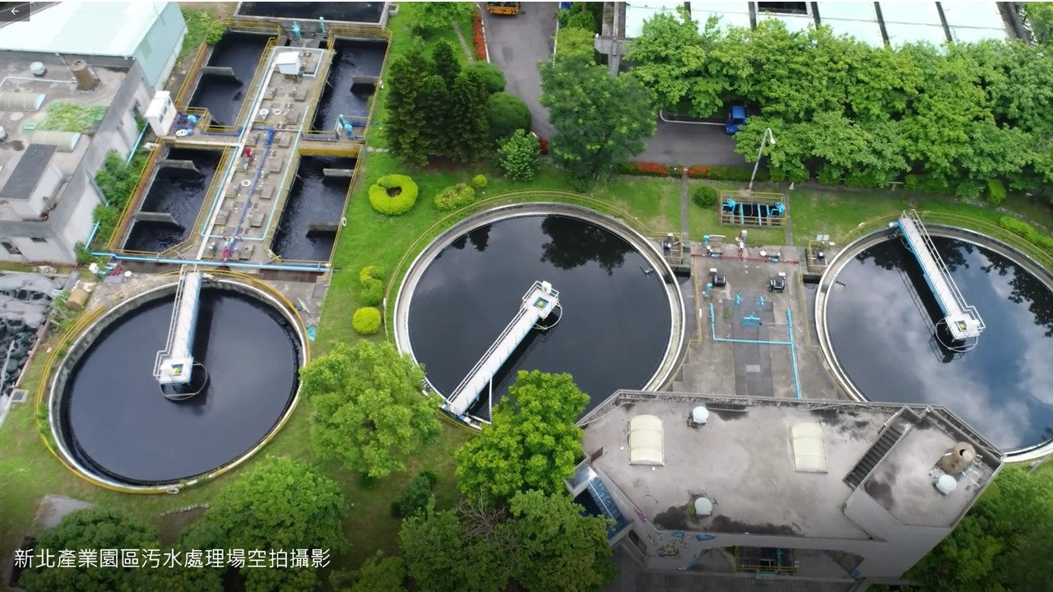
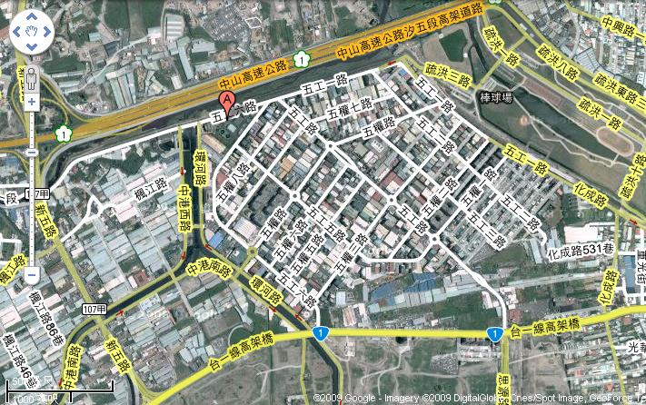
工業區緣起
污水處理廠
地理位置與交通狀況
東濱二重疏洪道左岸堤防，北與高速公路為界，南鄰新莊區，西界中港大排水溝，距泰山
約2公里，五股3公里，台北市7公里，位置適中，勞力來源充沛，對外交通經由第二省道至
五股交流道約1.5公里，至桃園國際機場33公里，至基隆港28公里，地處北部交通網樞紐，
交通非常便捷，對於減輕區內工廠原料及產品運輸成本有極大的幫助。
3

Slide 6
污水處理廠
設計處理量12,285CMD，
本年度最大處理量為8,200CMD
產業類別&廢水量統計
園區內排放水量以機械設備裝配業、電力電子製品業及食品製造業最大，其中又以食品製造業約佔總水量24.6%，對本廠影響較大。
迴轉生物圓盤微生物相
累枝蟲 | 鐘型蟲
輪蟲 | 有柄纖毛蟲
廢棄物清理法 | 第 三 章 第28條 事業廢棄物之清理，除再利用方式外，應以下列方式為之：三、委託清除、處理：（一）委託經主管機關許可清除、處理該類廢棄物之公民營廢棄物清除處理機構清除、處理。
污泥清理 (D-0901) | 1 | 2 | 3 | 4 | 5
 | 污泥產出存放於貯存區 | 委託清除、處理 | 開立『事業廢棄物處理遞送三聯單』 | 清除機構運送至處理廠 | 熱處理(Z04)方式，焚燒污泥
4

Slide 7
污水處理廠
系統設計值、進廠限值&年度實際進廠水質水量
項目 | 設計值 |  | 進廠 | 進廠水質 |  |  | 放流水質 |  |  |  |  |  | 法規標準
 |  |  | 限值 | 最高(單日) | 最低(單日) | 平均值(1~6月) | 最大值(單日) | 最小值(單日) | 正負偏差值 | 平均值(1~6月) | 平均去除率(%) | 7日 平均值 | 最大 限值 | 7日 平均值
COD (mg/L) | 480 |  | 480 | 870 (4/9) | 51 | 238 | 67 (1/30) | 22 | 22.5 | 40 | 80 | 36 | 80 | 65
BOD (mg/L) | 220 |  | 320 | 185 | 31 | 75 | 20 | 14 | 3 | 16 | 75 | - | 25 | 20
SS (mg/L) | 250 |  | 480 | 433 | 14 | 96 | 23 | 4 | 9.5 | 11 | 84 | 9 | 25 | 20
水量 (CMD) | 設計水量(CMD) |  | 核准排放量 | 異常說明 :108/4/9廠內污泥迴流 1/30配合年節儲水 改善方式:調整操作水量
 | 平均 | 最大量 | 12178
 | 12285 | 15996

Slide 8
污水處理廠
職業安全 | TAF及ISO14001認証 | RBC設備汰舊更新 | 集污專章管制 | RD03雨水排放口管制 | 廠商前處 理輔導 | 聯接換證 | 環保各界參訪交流
 |  |  | 污水系統巡查10.98(km) 污水系統檢修0.96(km) |  | 前處理設施輔導86(家次) 雨(污)水系統輔導改善 28(家次)
 |  |  | 雨水系統巡查15.6(km) 雨水系統清淤2.47(km) |  | 委託查證數 61(家次) 聯合稽查 100(家次)
財務績效 |  |  |  | 水量(Q)單價 (元/ｍ3) | 10.37 | 法令符合性 | 環保局 | 環保中心 | 消防局
月平均收入 (含加重) | 月平均支出 (含折舊) | 單位處理水量收入(元/ｍ3） | 單位水量處理成本(元/ｍ3） | 水質(SS)單價 (元/ｍ3) | 80.57 |  | 稽查11次 | 稽查3次 | 稽查2次
3,561,582 | 2,221,482 | 25.02 | 15.61 | 水質(COD)單價(元/ｍ3) | 42.96 |  | 違規0次 | 違規0次 | 違規0次

Slide 9
污水處理廠
水質水量自動監測(視)設施 |  | 依據 | 異常情形 | 處理作為
 |  | 水污染防治措施及檢測申報管理辦法 第十三章 自動監測(視)設施管理第105~108條 | 設備異常警示聲響 | 值班人員現場初步判斷是否為懸浮物青苔黏附感測器導致監測數據異常，即時予以清洗維護正常，如仍無法克服，立即通報維護廠商(富鈞公司)到廠維護並紀錄於操作日誌
 |  |  | 環保局來電詢問數據異常 | 檢具當日操作紀錄及改善完成情形相關佐證相片資料函復環保局
手機監控(一) | 手機監控(二) | 手機監控(三) | 手機監控(四)

Slide 10
污水處理廠
迴轉生物圓盤設備汰舊換新
年度 | 案號 | 經費來源 | 決標金額(元) | 數量(組) | 辦理情形
106 | 108106012 | 固定資產預算 | 3,816,000 | 2 | 已完成
107 | 108107015 | 永續工業區潔淨水環境計畫 | 16,800,000 | 7 | 已完成
108 | 108108013 | 固定資產預算 | 6,388,600 | 3 | 竣工尚未驗收
運轉狀況 | 建議改善
廠內共設置30組，民國78年11月開始運轉至今已30年 106年~108年共汰舊換新12組 仍有12組處於故障停用之狀況，妥善率僅60% 有6組雖然可運轉但使用年限已達30年之久 | 汰舊換新故障(12組)及老舊RBC (6組)，以降低本廠未來操作風險。 目前廠內放流水雖仍能符合放流水標準，主要是靠初級處理系統化學加藥，汰舊換新後相信必能大幅減少化學加藥量，甚至可不加藥即可符合放流水標準。
108年度迴轉生物圓盤設備汰舊換新 | 組裝
 | 查驗
 | 試運轉
迴轉生物圓盤運轉狀態 | 正常運轉 | 4A01、4A02、4A04、4A06、4A07、4A08、4A09、4A10、4A11、4A12、4A21、4A24、4A25、4A26、4A33、4A35、4A44、4A45
 | 故障停擺 | 4A03、4A05、4A22、4A23、4A31、4A32、4A34、4A36、4A41、4A42、4A43、4A46

Slide 11
其他創新業務或特殊事件
潔淨家園
園區外 (河川巡守)
 | 中港大排巡查 | 異常情形 | 現場檢測 | 通報主管機關
園區內 (委託查證)
 | 承受水體巡查 | 異常情形 | 現場檢測 | 開立查證紀錄 函送主管機關

Slide 12
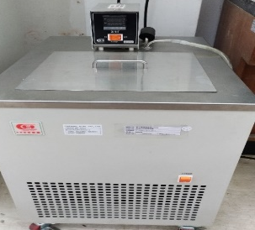
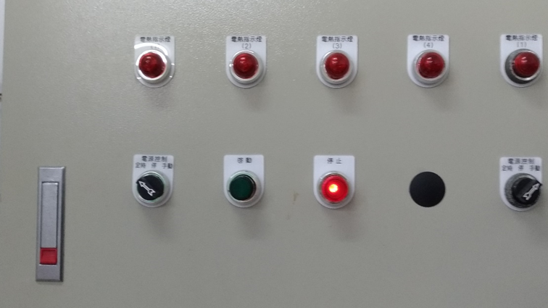
其他創新業務或特殊事件
再生利用-放流水
再生利用-實驗室
循環水裝置
月省10.5噸自來水
增加定時開關節電
再生利用-機械設備
新北市政府水利局「中港大排改善暨河廊環境營造工程」利用雨水、深層地下水、自來水及新北產業園區污水處理廠經二級處理之放流水等4種水源相互調配運用。 本園區污水處理廠放流水輸送至水利局高級處理廠處理後抽送至上游自立街河段沿線規劃之親水廊道、凹灣碼頭、划船河道、願景館、生態滯洪池等景觀設施，提昇水資源再利用之價值。
污泥脫水機冷卻水每日使用量約40噸，經改善約可回收自來水18噸，污泥脫水機每日約節省自來水12噸。
10

Slide 13
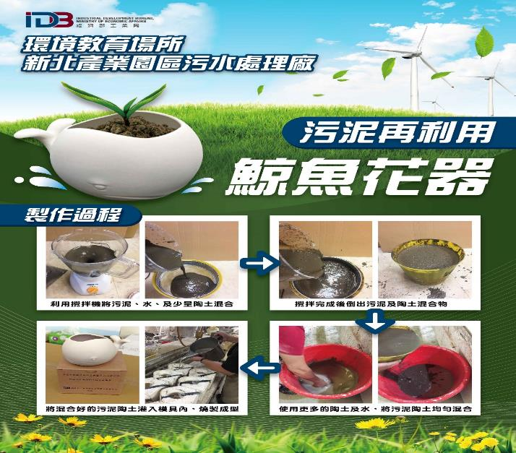
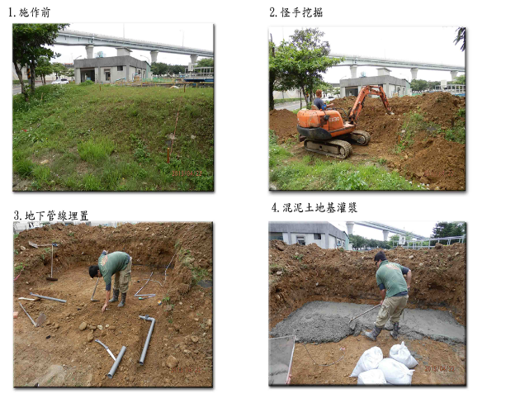
其他創新業務或特殊事件
陶土 49%
溫度1220℃
燒結11小時
數量700個
污泥再利用
1.
污泥 1%
鯨魚花器製作試驗 | 鯨魚盆栽為污水處理廠所產生的一般污泥與白陶土混和後，燒製成鯨魚造型的器具。
水 50%
堆肥-枯枝、枯葉及污泥混合腐植再利用 | 目的 | 將含有豐富有機肥份之生物污泥進行再利用，將可解決大量污泥處置問題
 | 方法 | 腐植污泥量及混合之枯葉量(約3.5公噸污泥量、0.4公噸枯葉量) 將含有豐富有機肥份之生物污泥進行再利用
 | 結果 | 堆肥植腐之土壤是一種天然肥料,有益植物迅速生長,減少土壤流失。對廠內枯枝、枯葉及污泥亦可有效減量。
1比1污泥及枯葉量，逐層堆疊
11

Slide 14
其他創新業務或特殊事件
產學合作-接觸生物法處理效能評析
目的 | RBC更新費用相當高，本計畫探討RBC系統改變為接觸氧化系統可行性，以繩狀濾材接觸氧化系統實驗，探討污染物去除率與氨氮濃度之變化對放流水質的影響，降低設備更新費用，未來操作系統改善依據。建立有機負荷與生物相之間的關係式。
方法 | 以模型槽(體積40公升)引進生物單元水質，使用繩狀濾材接觸氧化系統實驗探討去除效果，統計處理效率與有機負荷，觀察生物相的生長情形。
結果 | 水質檢測現況:6月份水質變動較大，7月份水質檢測結果漸趨穩定，COD去除率70%，持續檢測中，8月份進行第二階段(每週2次加測氨氮、凱氏氮、硝酸鹽氮、亞硝酸鹽氮、BOD等項目)檢測及後續討論是否改變操作參數(水利停留時間等等)。
12

Slide 15
環境教育
活動名稱 | 參與人數 | 活動大綱 | 活動照片
新北市環保小局長12堂課 | 120 | 本次活動主要講解水資源館內展示設施、及污水處理單元簡介，來訪學員對於環教場所皆留下深刻印象，
新竹工業區下水道營運中心-聯合新大水務環境教育參訪 | 4 | 環境教育場所經驗分享及交流。
臺北市立大學地球環境暨生物資源學系環境教育課程交流 | 9 | 張教授育傑率水資源系同學到廠進行產學合作環境教育經驗交流。
活動名稱 | 參與人數 | 活動大綱 | 活動照片
新竹市政府工務處曾副處長率下水道林科長及科員環境教育參訪 | 22 | 1.污水處理廠單元導覽 2.水資館設施解說 3.意見交流
工業局北區處陳執行長率國際經濟商務人員參訪新北產業園區污水處理廠 | 6 | 1.污水處理廠單元導覽 2.水資館設施解說 3.意見交流
法務部行政執行署新北分署蒞臨新北產業園區污水處理廠參訪 | 10 | 1.污水處理廠單元導覽 2.水資館設施解說 3.意見交流
13

Slide 16
環境教育
14

Slide 17
15

